Slide 1


Sistema para muestreo de aves en la ciudad de Zacatecas
Instituto Politécnico Nacional
Unidad Profesional Interdisciplinaria de Ingeniería Campus Zacatecas
Ingeniería en Sistemas Computacionales
Línea de Investigación: Desarrollo de Aplicaciones Móviles
Presentan:
Axel Frederick Félix Jiménez
Vania Stephany Sánchez Lee
Director: I.S.C. Efrain Arredondo Morales
Asesor: M.I.S. Isaul Ibarra Belmonte
27 de Junio 2024
Notes:
Axel

Slide 2
Tabla de contenido
01
05
Definición del problema
Marco teórico
02
Estado del arte
06
Marco metodológico
03
Descripción del proyecto
07
Análisis y discusión de los resultados
04
Objetivos
05
08
Justificación
Conclusiones
Notes:
Axel

Slide 3
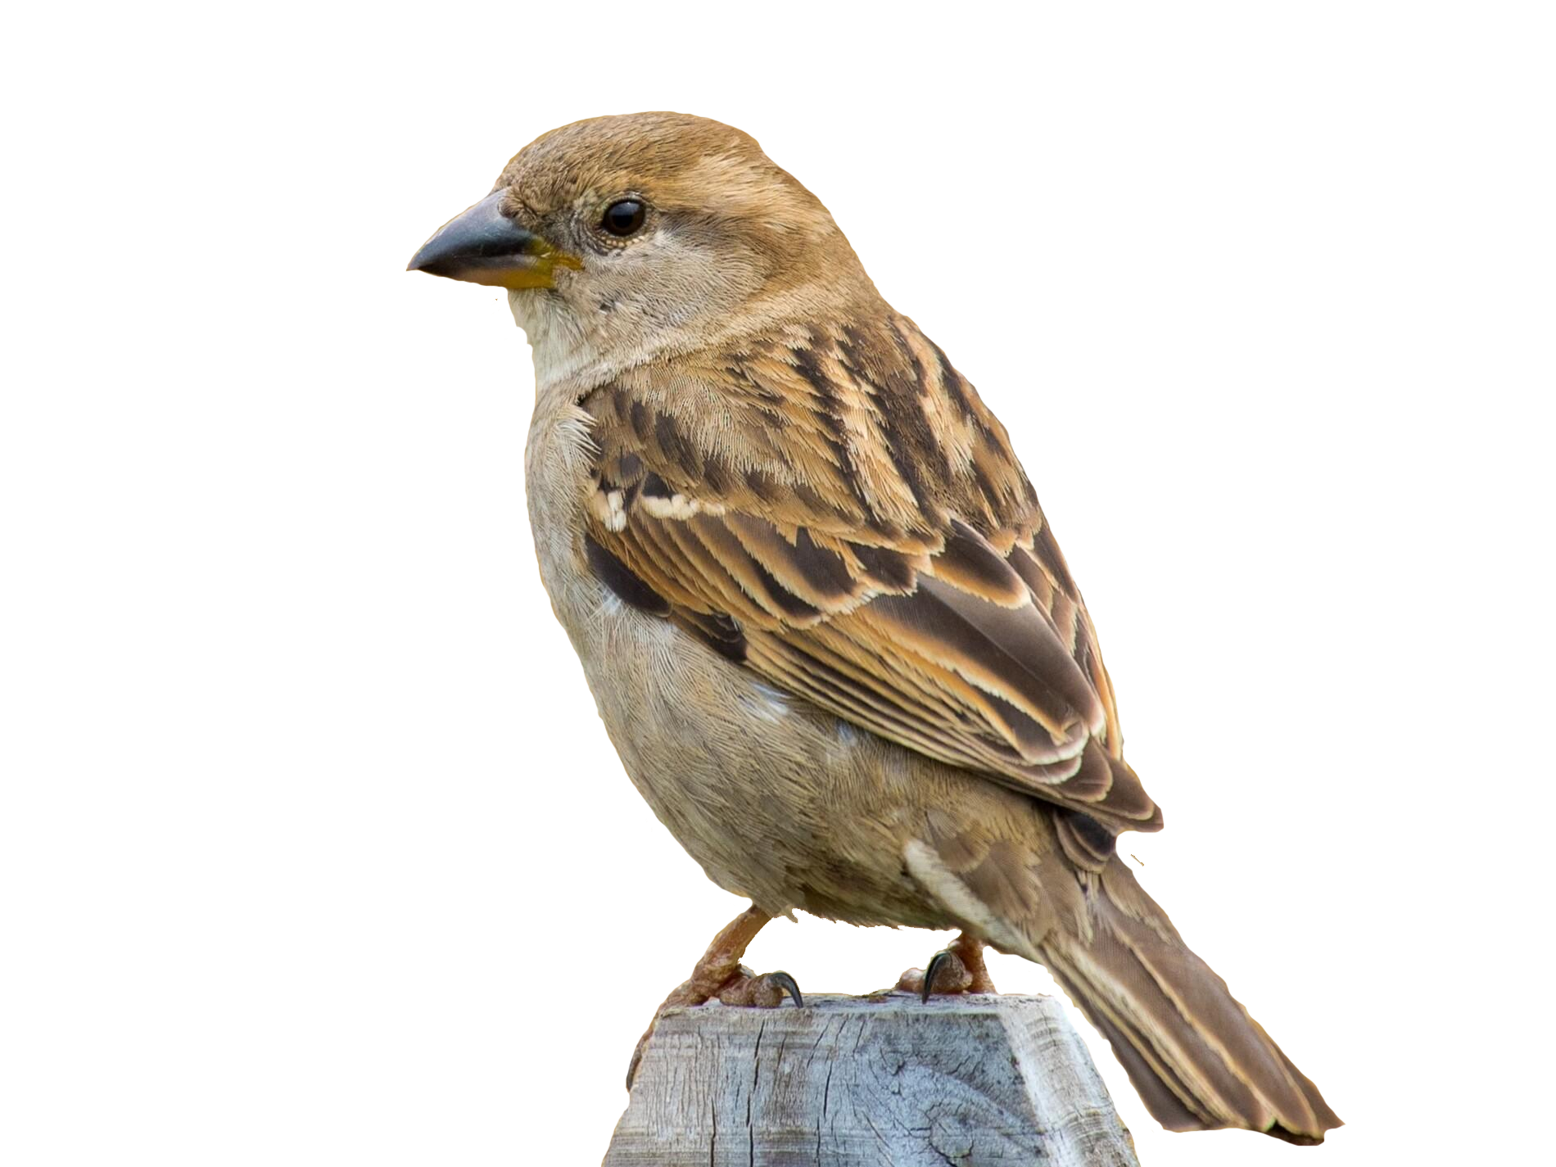
01
Definición del problema
Notes:
Axel

Slide 4



Definición del problema
La limitada investigación y monitoreo de aves en Zacatecas impide conocer los procesos evolutivos, biogeográficos y ecológicos de estas especies, esenciales para su estudio y preservación.
La escasez de datos sobre muchas especies de aves, especialmente en regiones menos estudiadas como Zacatecas, es un obstáculo significativo para la conservación de la biodiversidad.
Sin un sistema de seguimiento organizado, los cambios en la distribución y abundancia de las aves son difíciles de detectar, complicando su estudio y la implementación de estrategias de conservación efectivas.
Mas detalles, Reporte Final TT1, pag.1
Notes:
Axel

Slide 5


Contexto y Antecedentes Generales del Problema
Carencia de un sistema eficiente.
Métodos manuales limitados.
Impacto en la toma de decisiones.
Comparación con otras regiones.
Limitaciones locales.
Mas detalles: Reporte Final TT1, pag. 2
Notes:
Axel

Slide 6
Ventajas | Desventajas
Permite un control detallado y específico del monitoreo y manejo directo de las aves. Adaptable a diversos tipos de estudios y necesidades específicas. Proporciona una interacción directa con las aves y el entorno, lo que puede ser importante para ciertos estudios. El registro manual permite anotar observaciones detalladas y contextualizadas. | Mayor tiempo y probabilidad de errores humanos durante la transcripción de datos. Depende en gran medida de la experiencia y habilidades individuales del observador. Puede ser invasivo para las aves y perturbador para su entorno natural. La variabilidad en la ejecución puede llevar a inconsistencias en los datos. Menos capacidad para manejar grandes volúmenes de datos o realizar análisis complejos.
Notes:
Axel

Slide 7
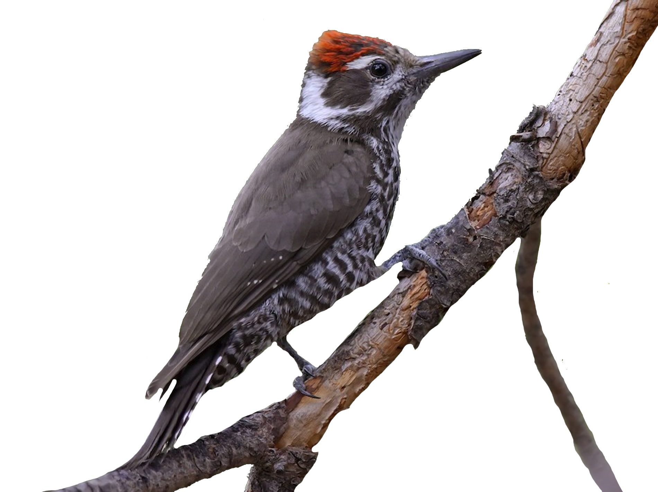
02
Estado
del arte
Notes:
Vania

Slide 8
Comparación de Softwares Existentes
No. | Característica | Merlin Bird ID | eBird | Birdsapp
1 | Identificación de aves mediante imágenes | X | - | X
2 | Identificación de aves mediante sonidos | X | - | -
3 | Gratuito | X | X | -
4 | Disponible para iOs | X | - | -
5 | Disponible para Android | X | - | -
6 | Registro de observaciones | - | X | -
7 | Generación de mapas de distribución | - | X | -
8 | Información detallada sobre las aves | X | X | -
9 | Uso de inteligencia artificial | X | - | X
10 | Enfoque en aficionados | X | - | -
11 | Enfoque en investigación científica | - | X | X
12 | Plataforma en línea | - | X | -
Mas detalles: Reporte Final TT1, pag.4
Notes:
Vania

Slide 9
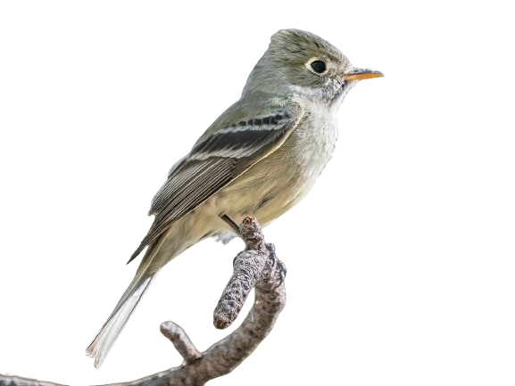
03 Descripción del proyecto
Notes:
Vania

Slide 10


Descripción del proyecto
Se desarrollará un sistema para el muestreo de aves en Zacatecas que contará con una aplicación móvil y operará de las siguientes formas:
Captura de Imágenes.
Reconocimiento Automático.
Registro de Datos.
Georreferenciación.
Generación de Reportes.
Mas detalles: Reporte Final TT1, pag.10
Notes:
Vania

Slide 11
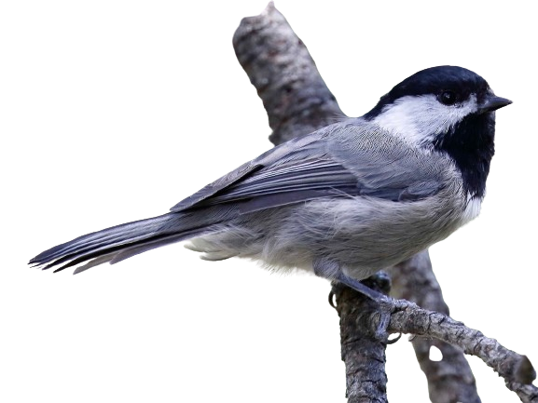
04
Objetivos
Notes:
Vania

Slide 12



Objetivo General
Llevar a cabo un muestreo no invasivo de las aves en la zona conurbada para generar un registro de las características de las aves analizadas y llevar dichos a la visualización del usuario.
Mas detalles: Reporte Final TT1, pag.11
Notes:
Vania

Slide 13





Objetivos Particulares
Identificar, registrar, analizar, clasificar a las aves muestreadas.
Identificar conforme a la normativa de PROFEPA y CONABIO si las aves muestreadas se encuentran en peligro de extinción.
Generar una bitácora con las aves registradas.
Localizar la posición del registro en tiempo real a través de coordenadas UTP.
Mas detalles: Reporte Final TT1, pag.11
Notes:
Vania

Slide 14
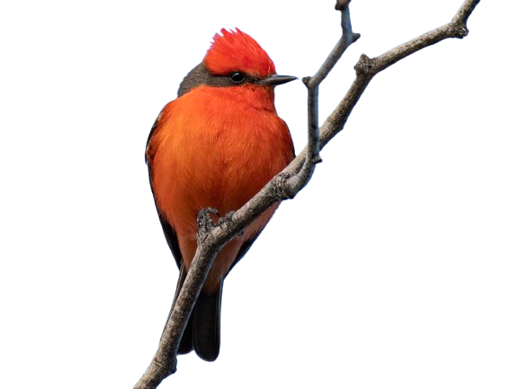
05
Justificación
Notes:
Axel

Slide 15
Actividad | Manual de Métodos
Preparación y Desplazamiento | 1-2 horas
Instalación de Equipos (como redes de niebla) | 2-3 horas
Captura y Anillamiento de Aves | 4-6 horas (por día)
Recolección de Datos y Desmontaje de Equipos | 1-2 horas
Procesamiento y Análisis de Datos | 2-3 horas por día de muestreo
Total Aproximado por Día de Muestreo | 10-16 horas
Duración del Muestreo Completo | 2-4 semanas (dependiendo de la frecuencia y el área de muestreo)
Mas detalles: Reporte Final TT1, pag.12
Notes:
Axel

Slide 16
Comparación de características
No. | Característica | IdBird | Merlin Bird ID | eBird | Birdsapp | Monitoreo Manual
1 | Identificación de aves mediante imágenes | X | X | - | X | -
2 | Identificación de aves mediante sonidos | - | X | - | - | -
3 | Gratuito | X | X | X | - | X
5 | Disponible para Android | X | X | - | - | -
6 | Registro de observaciones | X | - | X | - | X
7 | Generación de mapas de distribución | - | - | X | - | -
8 | Información detallada sobre las aves | X | X | X | - | X
9 | Uso de inteligencia artificial | X | X | - | X | -
11 | Enfoque en investigación científica | X | - | X | X | X
12 | Plataforma en línea | - | - | X | - | -
13 | Generación de reportes PDF | X | - | X | - | -
Mas detalles: Reporte Final TT1, pag.14
Notes:
Axel

Slide 17
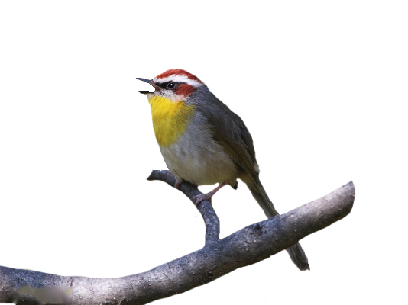
06
Marco teórico
Notes:
Axel

Slide 18





Tecnologías a usar
Base de Datos
Lenguajes de programación
Reconocimiento de imágenes
Mas detalles: Reporte Final TT1, pag.15
Notes:
Axel

Slide 19



Tecnologías a usar
Mas detalles: Reporte Final TT1, pag.15
Notes:
Axel

Slide 20

Conceptos Clave
Aspectos Diferenciadores de un Teléfono Móvil de Gama Media-Alta
Procesador | Snapdragon serie 700, Mediatek Dimensity serie 800/900, o equivalentes. Octa-core, hasta 2.4 GHz, tecnología de 7nm o 6 nm para eficiencia y potencia.
Memoria y Almacenamiento | 4-8 GB Ram
Almacenamiento Interno | 128-256 gb
Cámaras | Gran angular de 13 MP (f/1.8) con magnificación máxima de 0.21x, Ultra gran angular de 2 MP (f/2.2) con magnificación máxima de 0.21x, Lente de profundidad de 2 MP (f/2.4),
Camara de Celular
Mas detalles: Reporte Final TT1, pag.15
Notes:
Axel

Slide 21
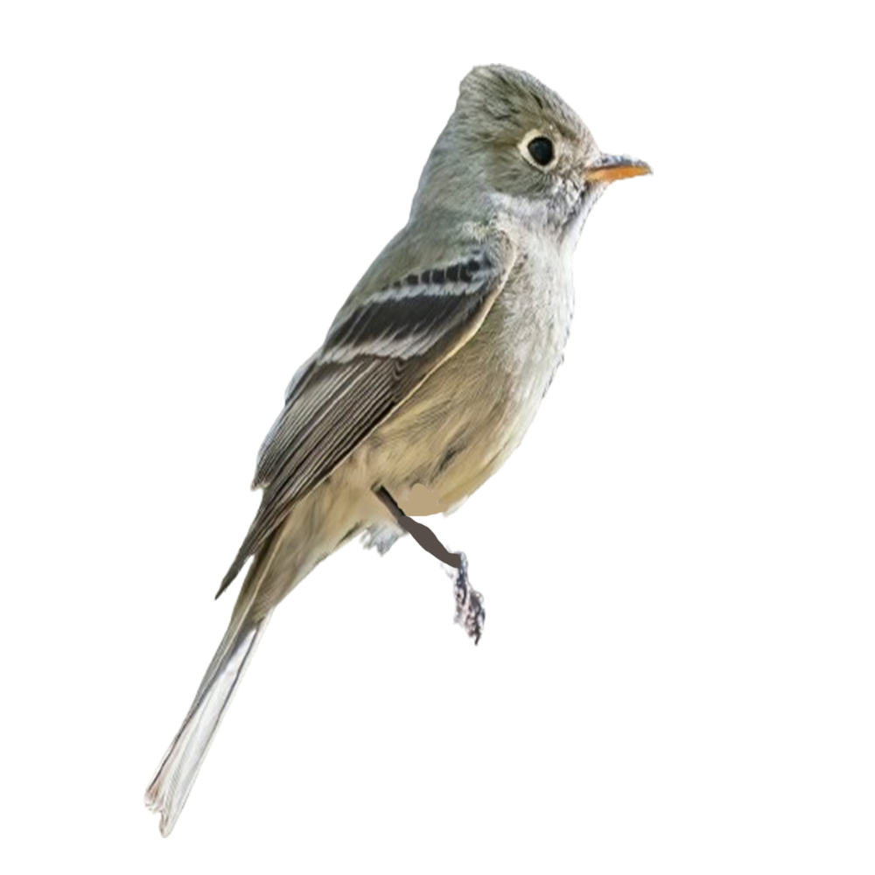
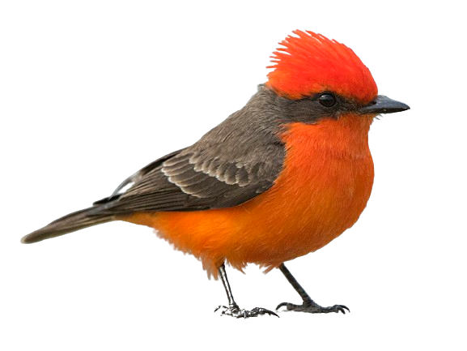
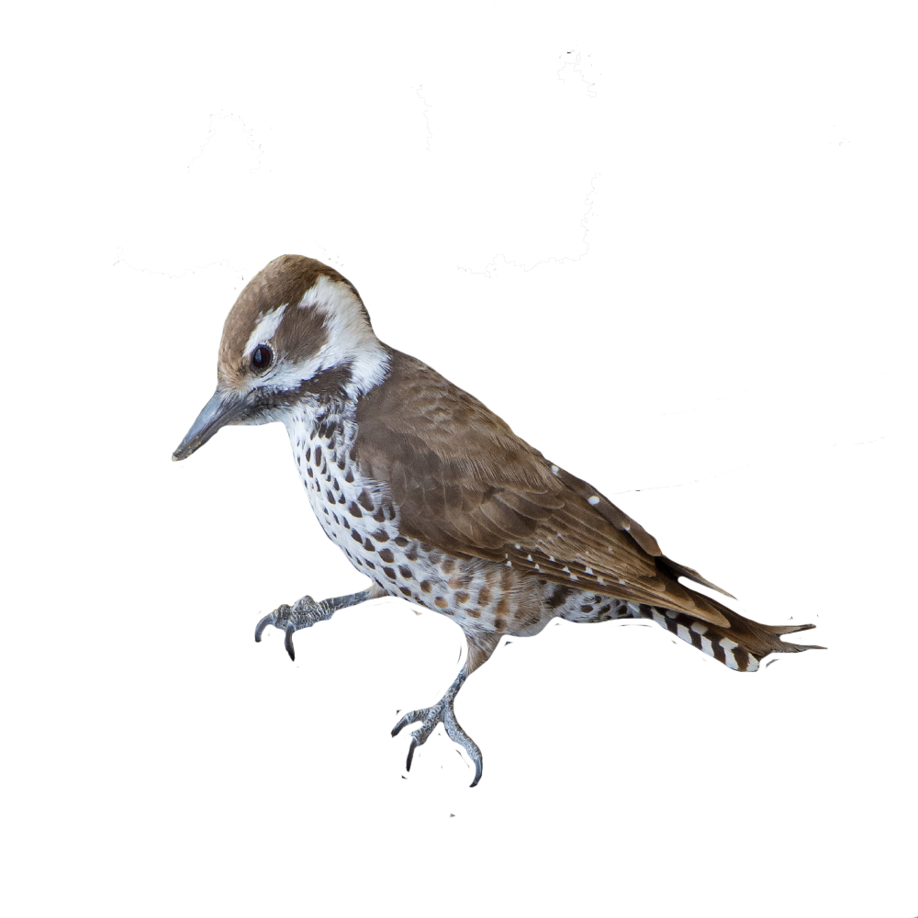
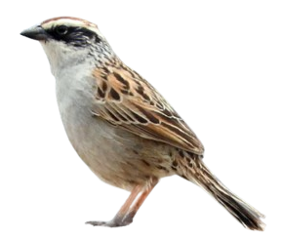
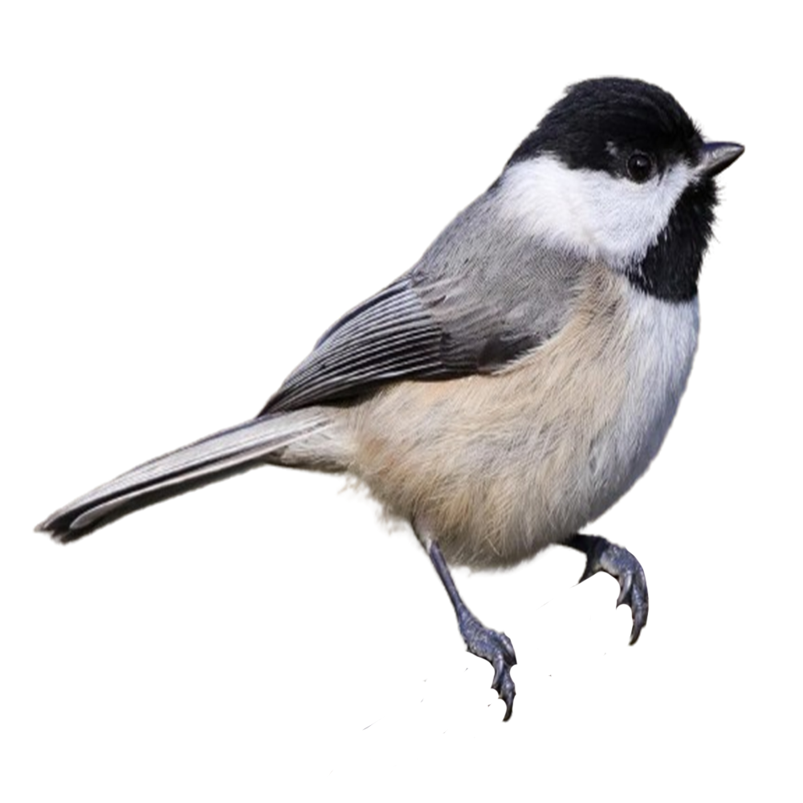
Aves
Carpintero de Arizona
Carbonero Mexicano
Zacatonero Serrano
Papamoscas Pinero
Papamoscas Cardenalito
Mas detalles: Reporte Final TT1, pag.15
Notes:
Vania

Slide 22
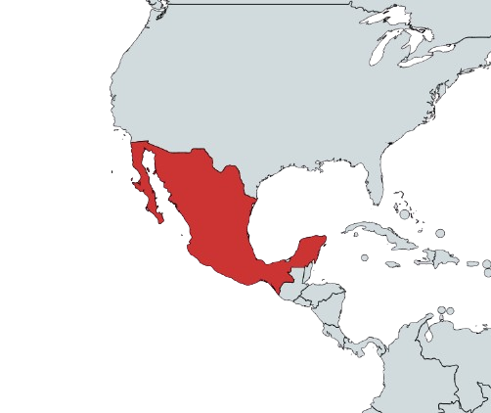
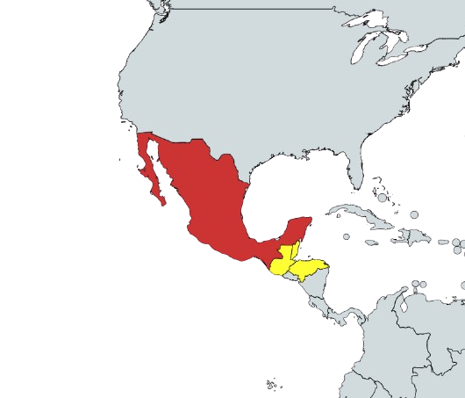
Niveles de Endemismo
Endémico
Cuasiendemico
Mas detalles: Reporte Final TT1, pag.15
Notes:
Vania

Slide 23
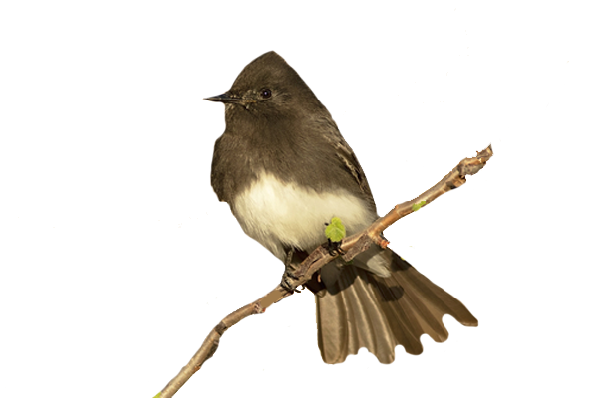
07
Marco metodológico
Notes:
Axel

Slide 24
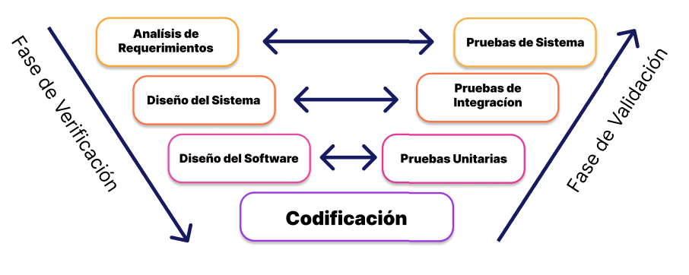
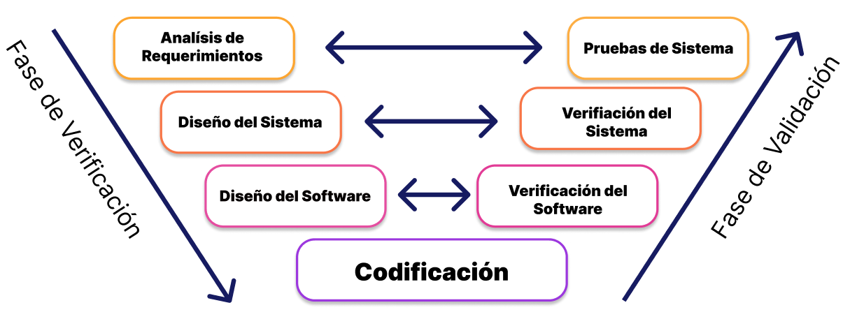
Modelo V
Mas detalle: Reporte Final TT1, pag.27
Notes:
Axel

Slide 25




Modelo V
Ventajas
Desventajas
Estructura y organización clara
Verificación y validación constante
Garantiza alta calidad de producto
Alto costo de tiempo y recursos
Pruebas rigurosas que conllevan tiempo
Curva de aprendizaje
Notes:
Vania

Slide 26
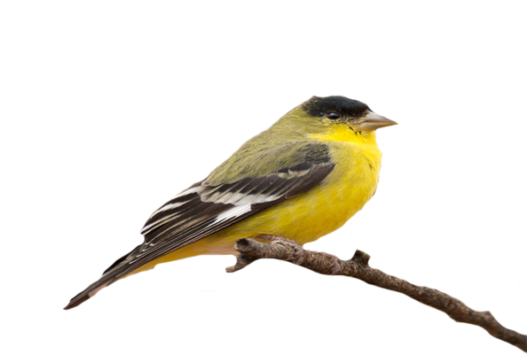
08
Análisis y discusión
de resultados
Notes:
Vania

Slide 27
Plan de proyecto
Gestión del Proyecto
Horario de trabajo
 | Horas por la mañana | Horas por la tarde | Dias a la semana | Semanas totales | Total
Horas planeadas por integrante | 3 h + 1 h | 3 h | 4 h | 20 h | 480 h
 |  |  |  | Total por equipo | 960 h
 | Plan de proyecto | Análisis de requerimientos | Diseño del sistema | Reporte Final TT1 | Capacitación del equipo | Total
Cronograma inicial | 57 h | 216 h | 348 h | 110 h | 60 h | 791 h
Cronograma final | 94 h | 176 h | 350 h | 164 h | 60 h | 844 h
Mas detalle: Reporte Final TT1, pag.34
Notes:
Vania

Slide 28
Plan de proyecto
Gestión del Proyecto
Febrero
Marzo
Abril
Mayo
Junio
Plan de proyecto
Planeado
Realizado
Análisis de requerimientos
Planeado
Realizado
Diseño del sistema y software
Planeado
Realizado
Reporte final
Planeado
Realizado
1.5 semanas
2 semanas
8.5 semanas
4 semanas
Notes:
Vania

Slide 29
Manejo de desviaciones
Gestión del Proyecto
ID riesgo | Descripción de riesgo | Incidencias | Estrategias de prevención | Estrategias de mitigación
R-001 | Falta de algún integrante en alguna reunión de equipo de trabajo | Semana de enfermedad de los integrantes del equipo. | Comprobar el estado de salud de los integrantes y horarios o eventualidades personales. | Planeación y división de las actividades necesarias con el otro integrante del equipo.
R-003 | Conflicto de puntos de vista del proyecto en el equipo de trabajo | Durante diseño de arquitectura, diagramas UML y prototipos | División y planeación de actividades para llegar a un consenso. | Pedir punto de vista a otro integrante del equipo (asesor o director).
R-004 | Subestimar la cantidad de tiempo requerida para una actividad | Documentación de SRS y creación de diagramas UML. Reuniones de equipo. | Medir los tiempos necesarios en cada actividad. Considerar los tiempos disponibles. Acortar el alcance de la actividad a sólo lo necesario. | Usar más tiempo del disponible. Apoyarse del otro integrante del equipo.
R-005 | Sobreestimar la cantidad de tiempo requerida para una actividad | Diagramas de base de datos y manejo de archivos, matriz de trazabilidad. |  | Usar el tiempo disponible para avanzar en actividades faltantes o pendientes
Mas detalle: Reporte Final TT1, pag.36
Notes:
Axel

Slide 30
Estrategia de control de versiones
Gestión del Proyecto
Local
Google Drive
GitHub
Anteproyecto
SRS
Documento de diseño
Plan de proyecto
Matriz de trazabilidad
Plan de riesgos
Reporte final TTI
Sistema para muestreo de aves en la ciudad de Zacatecas
Minutas
Documentos
Arquitectura
Diseño
Pruebas

Slide 31
Resumen de minutas
Gestión del Proyecto
02
07
04
Minutas con Cliente
Minutas con Asesor
Minutas con Director
Reuniones de validación de objetivos y alcances, así como validación de prototipos.
Reuniones de asesoría, capacitación, revisión y verificación de documentos entregables
Reuniones de revisión y validación de documentos entregables

Slide 32
Requerimientos
Desarrollo de Proyecto - Análisis
ID | Nombre del requerimiento | Tipo de requerimiento
RF-01 | Registro, Inicio y Actualización de Usuarios | Funcional
RF-02 | Registro, Actualización y Eliminación de Bitácoras de Campo | Funcional
RF-03 | Registro, Actualización y Eliminación de Muestreos. | Funcional
RF-04 | Identificación de Aves | Funcional
RF-05 | Exportación de Bitácoras de Campo | Funcional
RNFD-01 | Preprocesamiento de Imágenes | No funcional de desempeño
RNFD-02 | Localización en tiempo real | No funcional de desempeño
Mas detalles: Reporte Final TT1, pag.39

Slide 33
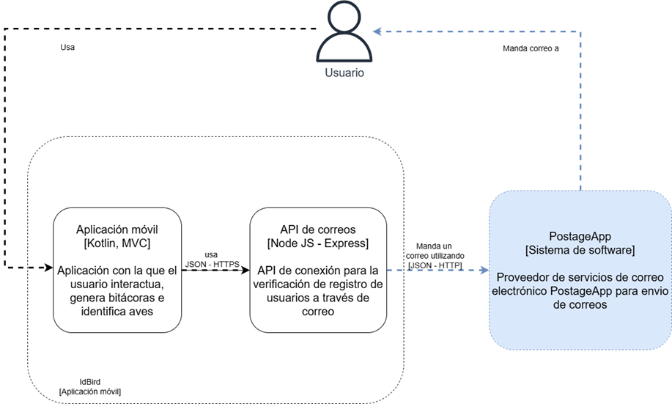
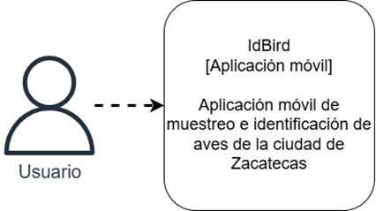
Arquitectura
Desarrollo de Proyecto - Diseño
Diagrama de Contexto
Diagrama de Contenedores
Mas detalle: Reporte Final TT1, pag.42

Slide 34
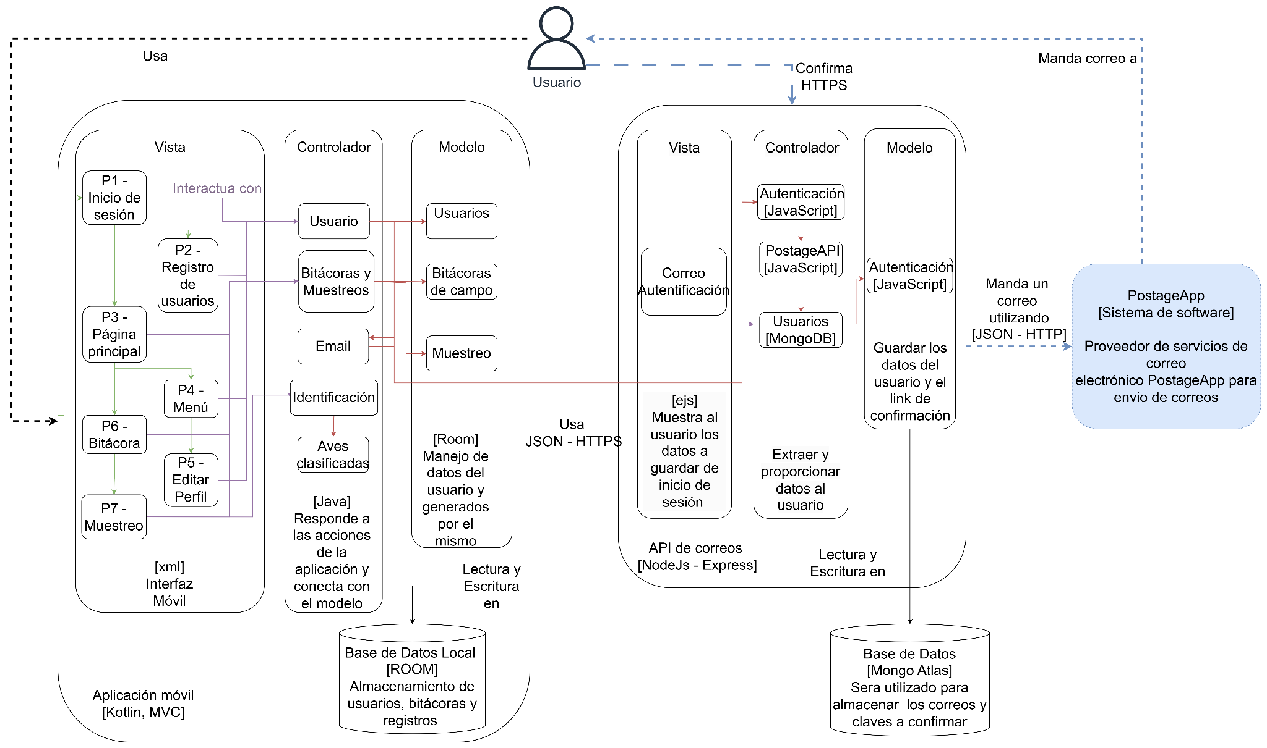
Arquitectura
Desarrollo de Proyecto - Diseño
Diagrama de Componentes

Slide 35
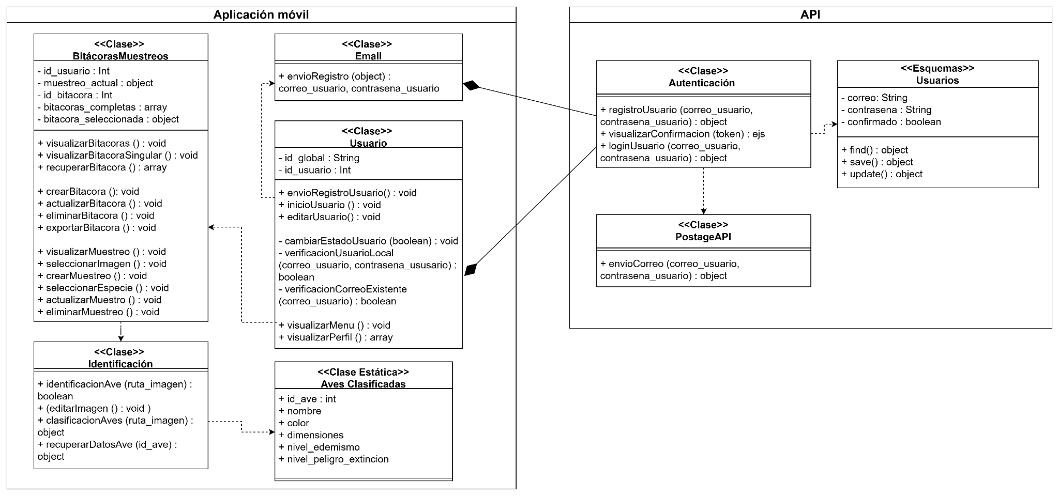
Arquitectura
Desarrollo de Proyecto - Diseño
Diagrama de Clases

Slide 36
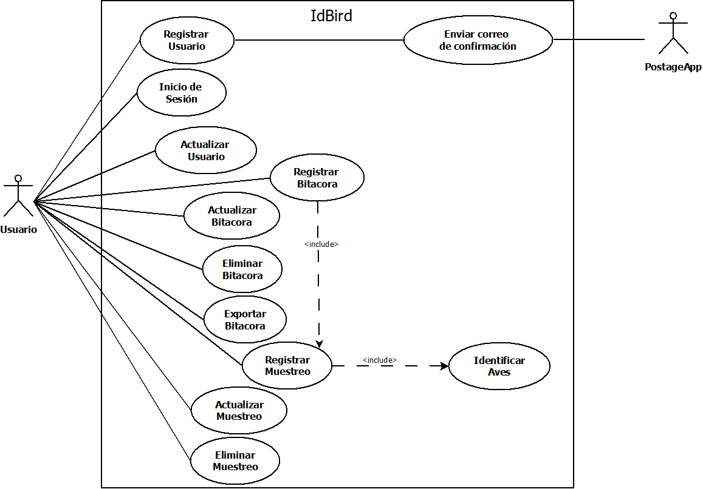
Diagrama de casos de uso
Desarrollo de Proyecto - Diseño
Mas detalles: Reporte Final TT1, pag.45

Slide 37
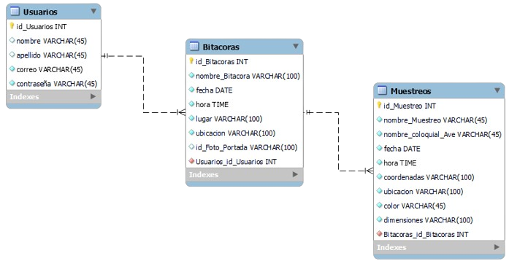
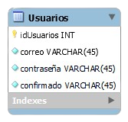
Diagramas de base de datos
Desarrollo de Proyecto - Diseño
Base de datos local
Base de datos en la Nube
Mas detalle: Reporte Final TT1, pag.47

Slide 38
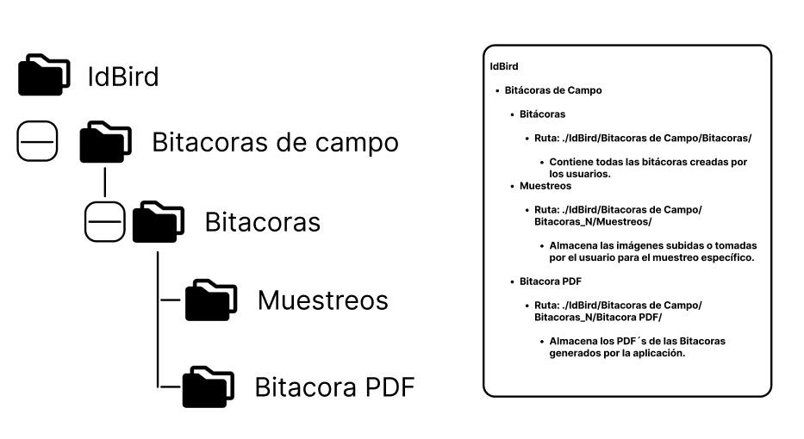
Manejo de archivos
Desarrollo de Proyecto - Diseño
Mas detalles: Reporte Final TT1, pag.49

Slide 39
Diagramas de actividad y de secuencia
Desarrollo de Proyecto - Diseño
05
11
Diagramas de actividad
Diagramas de secuencia
Registro, Inicio y Actualización de Usuarios
Registro, Actualización y Eliminación de Bitácoras de Campo
Registro, Actualización y Eliminación de Muestreos.
Identificación de Aves
Exportación de Bitácoras de Campo
Inicio de sesión
Registro de usuario
Actualizar usuario
Registro de bitácora
Editar bitácora
Eliminar bitácora
Registro de muestreo
Editar muestreo
Eliminar muestreo
Identificación de aves
Exportación de bitácora
Mas detalles: Reporte Final TT1, pag.51

Slide 40
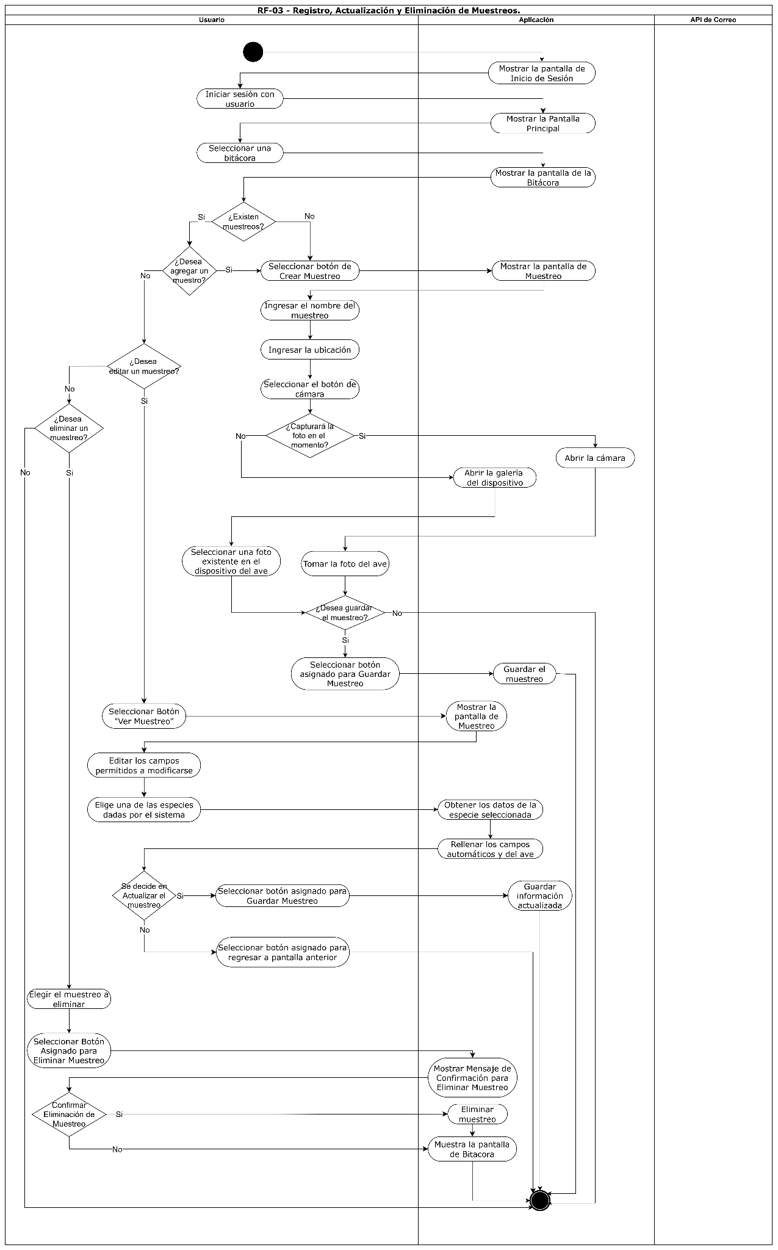
Diagrama de actividad
Desarrollo de Proyecto - Diseño

Slide 41

Diagrama de actividad
Desarrollo de Proyecto - Diseño

Slide 42
Diagrama de actividad
Desarrollo de Proyecto - Diseño

Slide 43
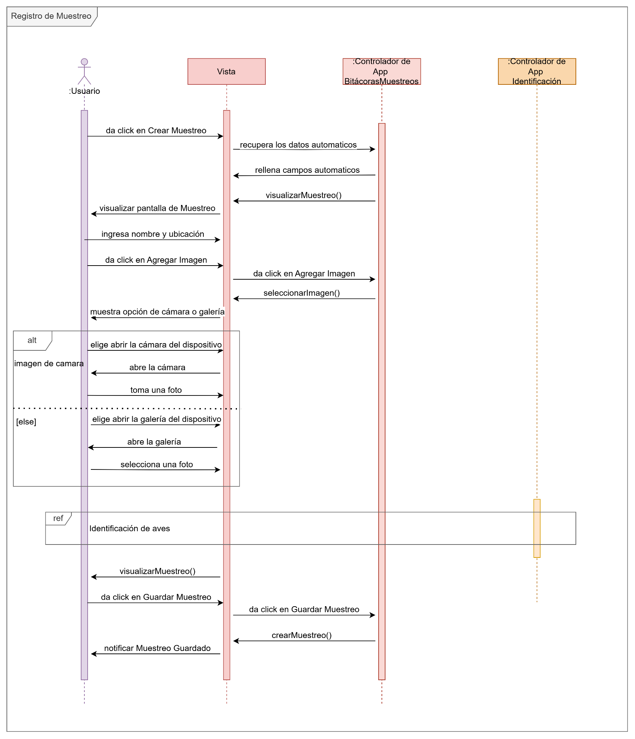
Diagrama de secuencia
Desarrollo de Proyecto - Diseño

Slide 44
Diagrama de secuencia
Desarrollo de Proyecto - Diseño

Slide 45

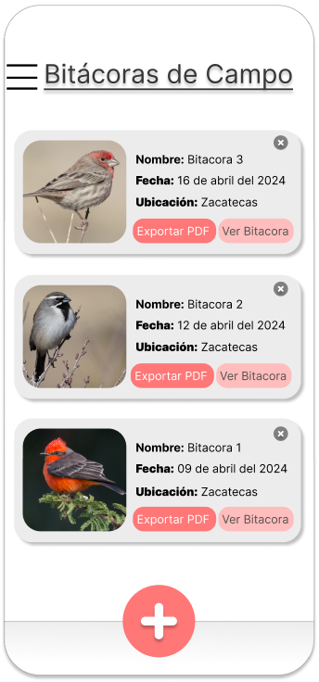
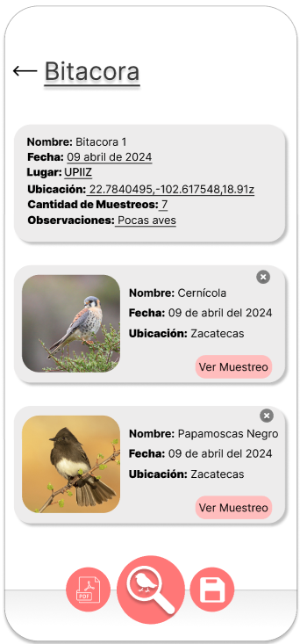
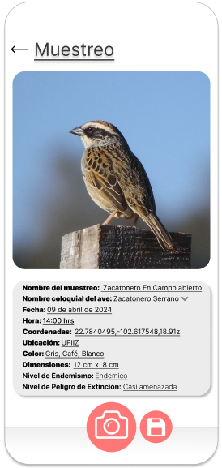
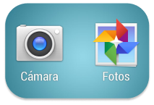
Prototipos
Desarrollo de Proyecto - Diseño

Slide 46
Matriz de trazabilidad
Gestión del Proyecto
Objetivo | Requerimiento | Diagramas de diseño | Componente | Casos de uso | Pruebas
Registro y Autenticación de Usuarios | RF-01 | P1 - Inicio de sesión P2 - Pantalla de Registro PE2 - Pantalla De Confirmar Correo Object | Usuario Email Autenticación Postage API Usuarios | CU-01 CU-02 | EP-01 EP-02 EP-03
Gestión del Perfil de Usuario | RF-01 | P6 - Menú P7 - Editar Perfil | Usuario | CU-03 | EP-04
Creación y Gestión de Bitácoras de Campo | RF-02 RF-05 | P3 - Pagina Principal P4 - Bitacoras Vacia | Bitácoras y Muestreos | CU-04 CU-05 CU-06 CU-11 | EP-05 EP-06 EP-07 EP-12
Manejo de Información de Muestreos | RF-03 | P4 -Bitacoras Vacia PE1 - Formato Reporte Bitacora | Bitácoras y Muestreos | CU-07 CU-08 CU-09 | EP-08 EP-09 EP-10
Operaciones con los Muestreos | RF-03 | P4 - Bitacoras Vacia P5 - Muestreo Vacio | Bitácoras y Muestreos Identificación | CU-07 CU-08 CU-09 | EP-08 EP-09 EP-10
Identificación y Clasificación de las Aves Muestreadas | RF-04 | P5 - Muestreo Vacio PE3 - Cámara y albúm del dispositivo | Identificación | CU-10 | EP-11
Cumplimiento de Normativas Ambientales | RF-05 | PE1- Formato Reporte Bitacora | Bitácoras y Muestreo | CU-10 CU-11 | EP-11 EP-12
Localización en Tiempo Real de los Registros | RF-02 RF-03 | P4 - Bitacoras Vacia P5 - Muestreo Vacio | Bitácoras y Muestreos | CU-04 CU-07 | EP-05 EP-08
Mas detalles: Reporte Final TT1, pag.46
Notes:
Vania

Slide 47
Plan de pruebas
Desarrollo de Proyecto - Diseño
12
05
01
Pruebas Unitarias
Pruebas de integración
Pruebas de sistema
Pruebas por pasos de cada función o unidad individual del sistema
Pruebas de cada uno de los módulos que satisfacen los requisitos establecidos.
Prueba del correcto funcionamiento del sistema.
Mas detalles, Reporte Final TT1, pag.55

Slide 48
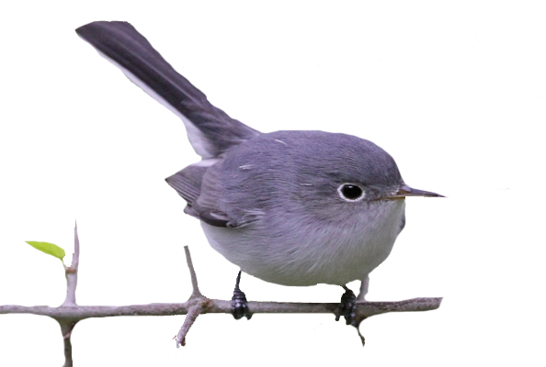
09
Conclusiones

Slide 49


Conclusiones
Trabajo realizado
Actividades realizadas
Análisis de requerimientos
SRS
Diseño de sistema
Arquitectura C4
Diseño de softwares
Diagramas de base de datos y manejo de archivos
Diagramas de actividad y secuencia
Prototipos
Capacitación
Estrategias de mitigación de riesgos

Slide 50

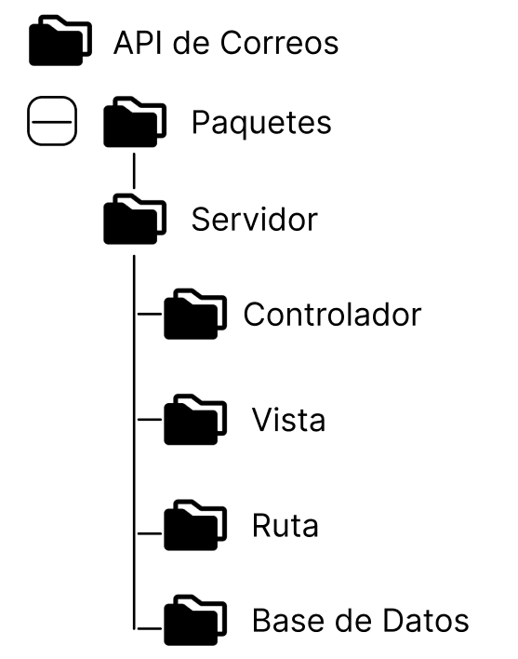
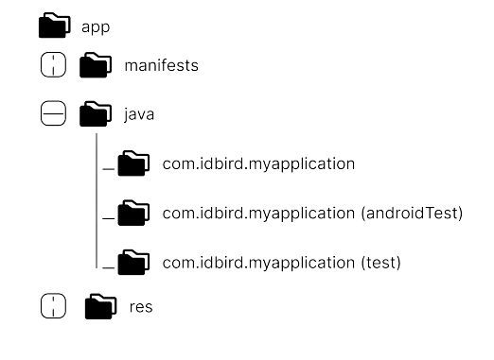


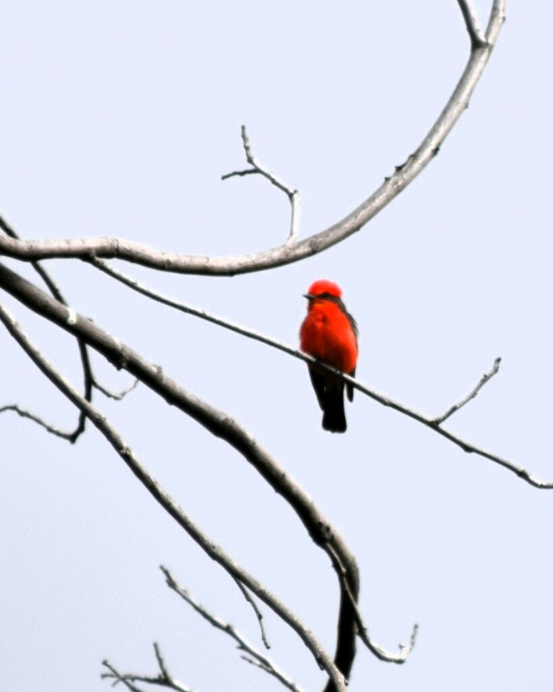
Conclusiones
Trabajo a futuro
Reunir imagenes

Slide 51
¡Gracias por su atención!
¿Preguntas?

Slide 52
Anexos

Slide 53
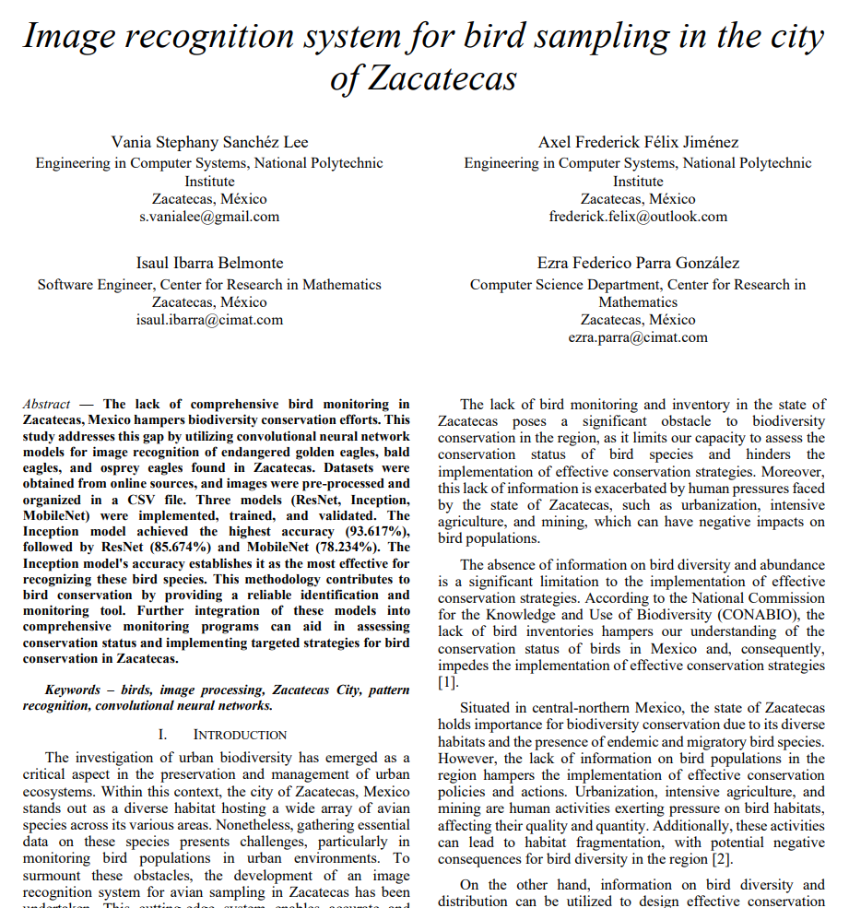
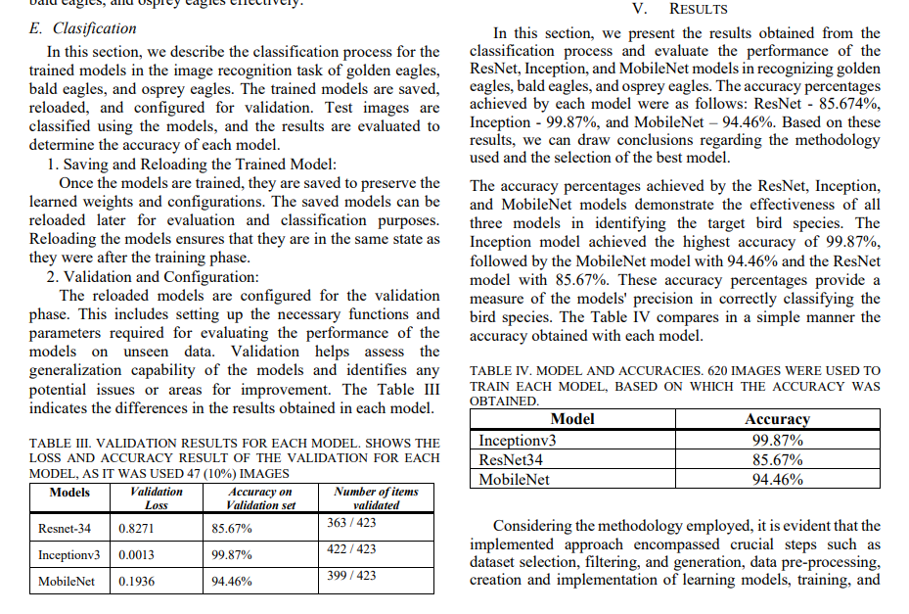
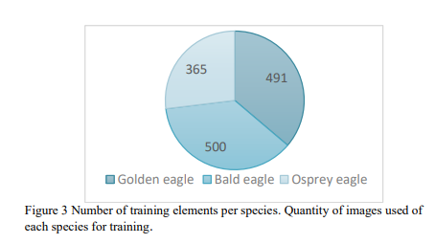

Slide 54
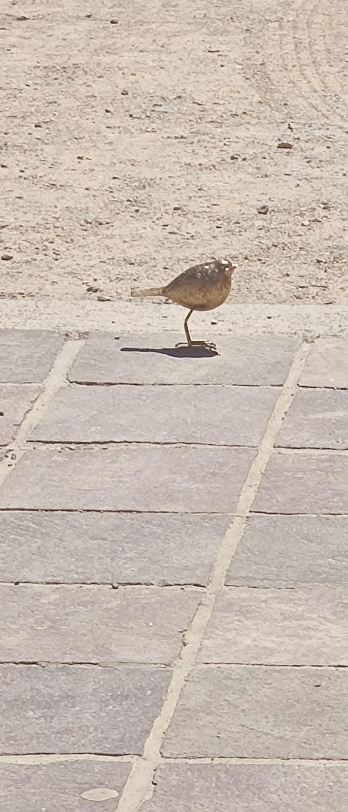


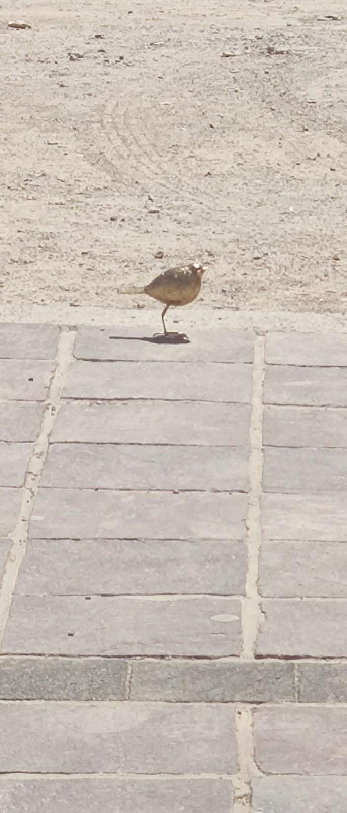
Pruebas de captura
10 m
13 cm

Slide 55
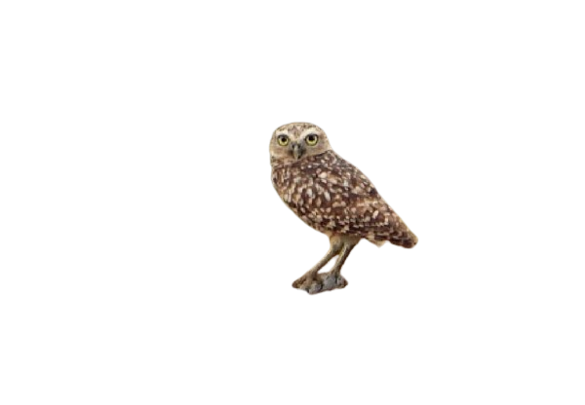
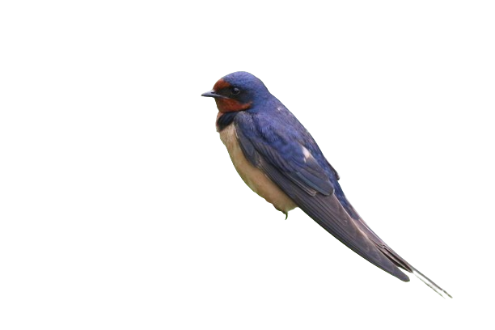
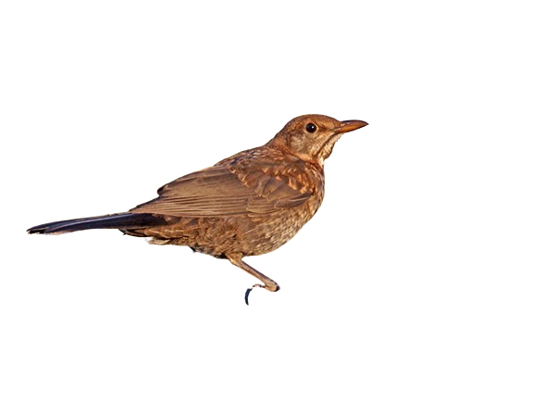
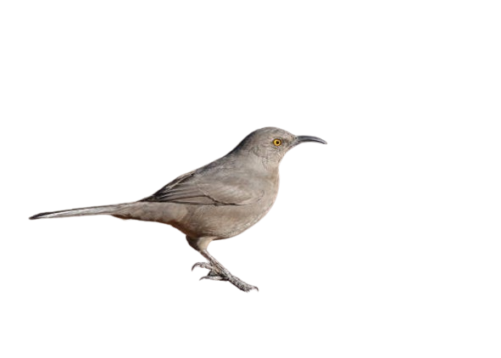
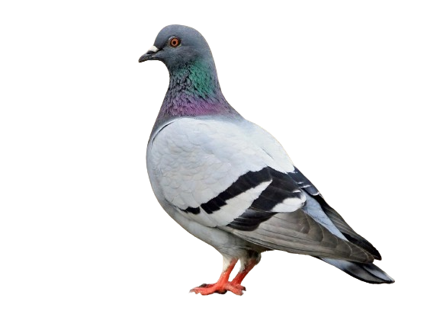
Aves a no clasificar
Paloma Torcaz
Mirlo
Común
Cuitlacoche Pico Curvo
Golondrina
Tijereta
Buhó Chico
Fuente: Zacatecas lista de aves - Avibase - Listas de Aves del Mundo. (s. f.). https://avibase.bsc-eoc.org/checklist.jsp?region=mxza&list=sibleymonroe&lang=ES

Slide 56
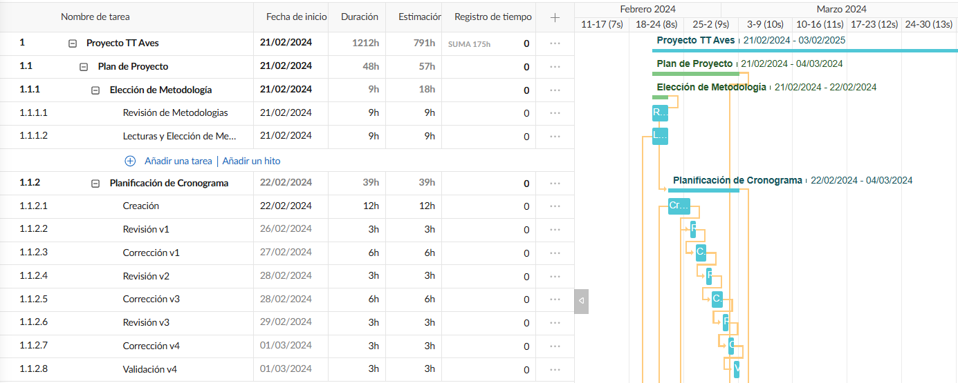
Plan de proyecto

Slide 57
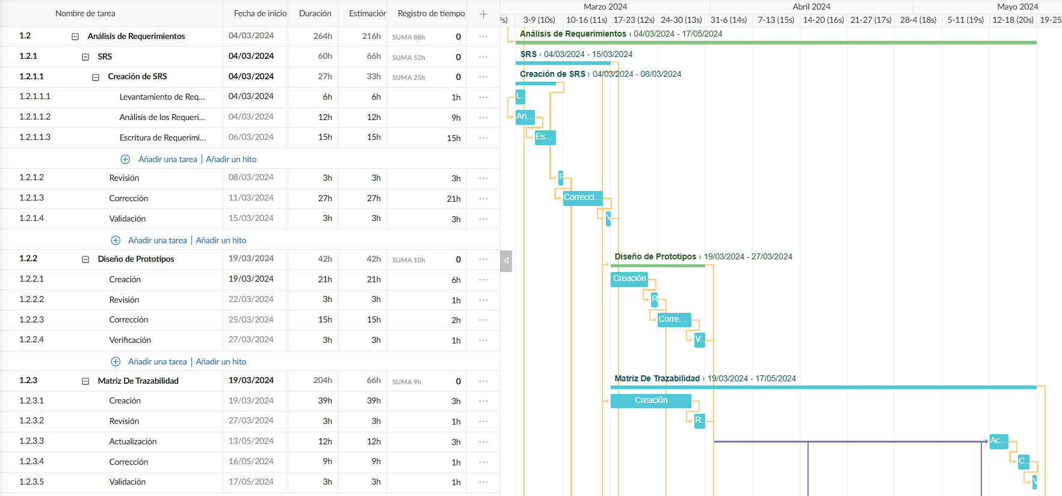

Slide 58
Matriz de Trazabilidad
Objetivo | Requerimiento | Diagramas de diseño | Componente | Casos de uso | Pruebas
Registro y Autenticación de Usuarios | RF-01 | P1 P2 PE2 | Usuario Email Autenticación Postage API Usuarios | CU-01 CU-02 | EP-01 EP-02 EP-03
Gestión del Perfil de Usuario | RF-01 | P6 P7 | Usuario | CU-03 | EP-04
Creación y Gestión de Bitácoras de Campo | RF-02 RF-05 | P3 P4 | Bitácoras y Muestreos | CU-04 CU-05 CU-06 CU-11 | EP-05 EP-06 EP-07 EP-12
Manejo de Información de Muestreos | RF-03 | P4 PE1 | Bitácoras y Muestreos | CU-07 CU-08 CU-09 | EP-08 EP-09 EP-10
Operaciones con los Muestreos | RF-03 | P4 P5 | Bitácoras y Muestreos Identificación | CU-07 CU-08 CU-09 | EP-08 EP-09 EP-10
Identificación y Clasificación de las Aves Muestreadas | RF-04 | P5 PE3 | Identificación | CU-10 | EP-11
Cumplimiento de Normativas Ambientales | RF-05 | PE1 | Bitácoras y Muestreo | CU-10 CU-11 | EP-11 EP-12
Localización en Tiempo Real de los Registros | RF-02 RF-03 | P4 P5 | Bitácoras y Muestreos | CU-04 CU-07 | EP-05 EP-08

Slide 59
Arquitectura del Sistema
Diagrama de Contexto
Diagrama de Contenedores

Slide 60
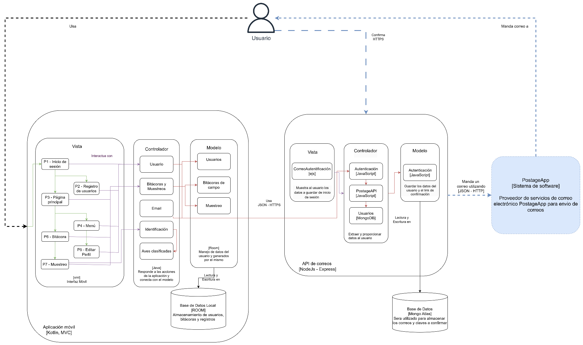
Arquitectura del Sistema
Diagrama de Componentes

Slide 61
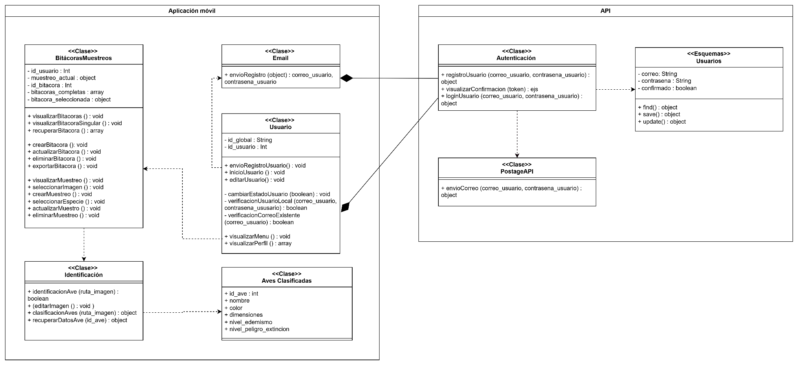
Arquitectura del Sistema
Diagrama de Clases

Slide 62
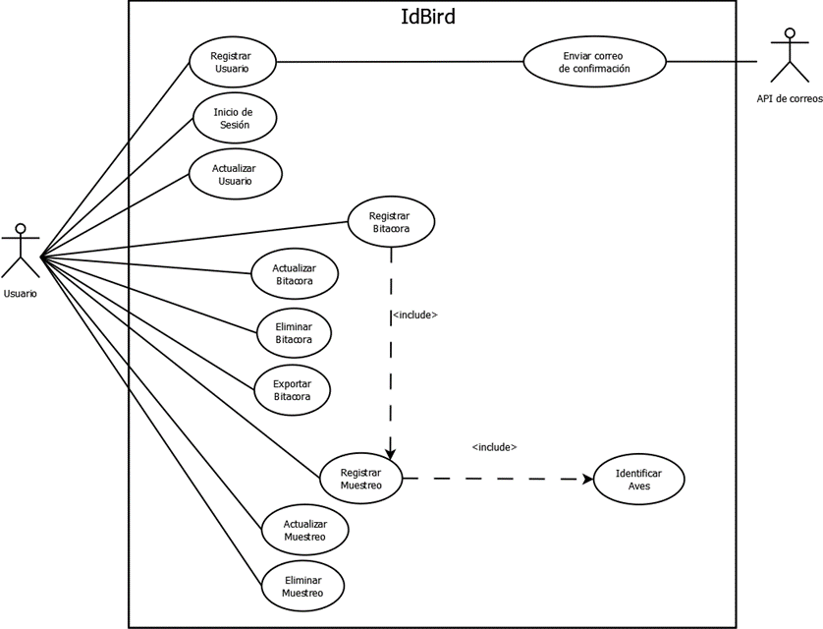
Diagramas UML
Diagrama de Casos de Uso

Slide 63

Diagramas de actividades

Slide 64

Diagramas de actividades

Slide 65

Diagramas de actividades

Slide 66


Diagramas de actividades

Slide 67

Diagramas de Secuencia

Slide 68

Diagramas de Secuencia

Slide 69


Diagramas de Secuencia

Slide 70


Diagramas de Base de Datos
Diagrama de base de datos
Diagrama Entidad-Relación

Slide 71

Manejo de archivos

Slide 72


Prototipos

Slide 73


Prototipos

Slide 74










Prototipos

